Slide 1
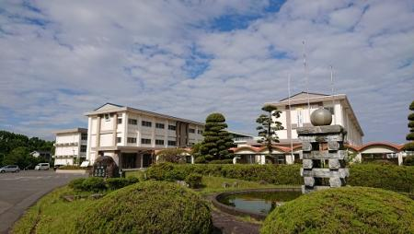
令和６年度 高田高等学校 学校教育目標等
スクールミッション
市内唯一の高校であり、進学から就職まで多様な進路を実現する4つのコースを展開し、市や地域人材と連携した「地域とともにある学校」として、課題の発見・考察・解決に取り組む主体的・協働的な学びを通して、将来の地域社会を支える人材に必要な力を育成する。
重点目標
・授業改善の推進、および学力の向上
・地域と連携した取組の推進、および生徒会活動等の充実
・社会性・人権意識の育成、および教育相談の充実
目指す学校像
・授業改善の充実により多様な進路希望を実現する学校
・社会に開かれ、地域と連携し、地域に貢献できる学校
・温かい思いやりの気持ちにあふれた安全・安心な学校
グラデュエーション・ポリシー （卒業までにこのような力を育てます）
（１）『気力』：明確な目標を掲げ、積極的に挑戦して頑張りぬく力
（２）『気節』：地域の課題を発見・分析し、解決に向け行動する力
（３）『気尚』：多様な価値観を認め、誠実に自他を愛し尊重する力
カリキュラム・ポリシー（このような学びを行います）
（１）学習の成果と課題に向き合い、自ら改善を繰り返す主体的な学び
（２）学校行事や地域との連携活動を通して将来を考える体験的な学び
（３）身近な出来事や社会の諸課題を自分事として捉える協働的な学び
沿 革
1910（明治43）年、西国東郡立実業女学校として設立認可。1922（大正11）年、大分県立高田高等女学校と改称。1943（昭和18）年、高田中学校設立認可。1948（昭和23）年、大分県立高田中学校及び大分県立高田高等女学校が統合され、大分県立高田高等学校となる。 今年創立114周年を迎える県下有数の伝統校。
気 力
気 節
気 尚
校章 校訓
校章は鷹の羽と桐の葉の組み合わせ。上部5枚ずつの鷹の羽は、大きく強く羽ばたき、目的に向かって邁進する力と意志を象徴。下部の桐の葉は、素直に成長する若き世代を表現し、健康な身体と若々しい力を象徴。“三気の校訓”の「気力」は困苦に堪えて頑張り抜く力、「気節」は強い志で自主自律的に行動できる力、「気尚」は気高い人格をもって気品ある言動ができる力の意。

